Slide 1
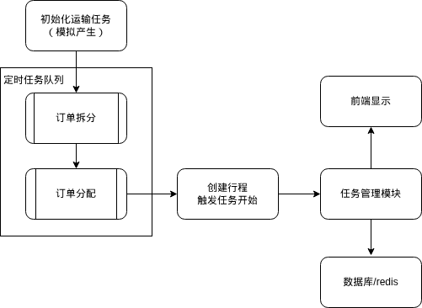

Slide 2
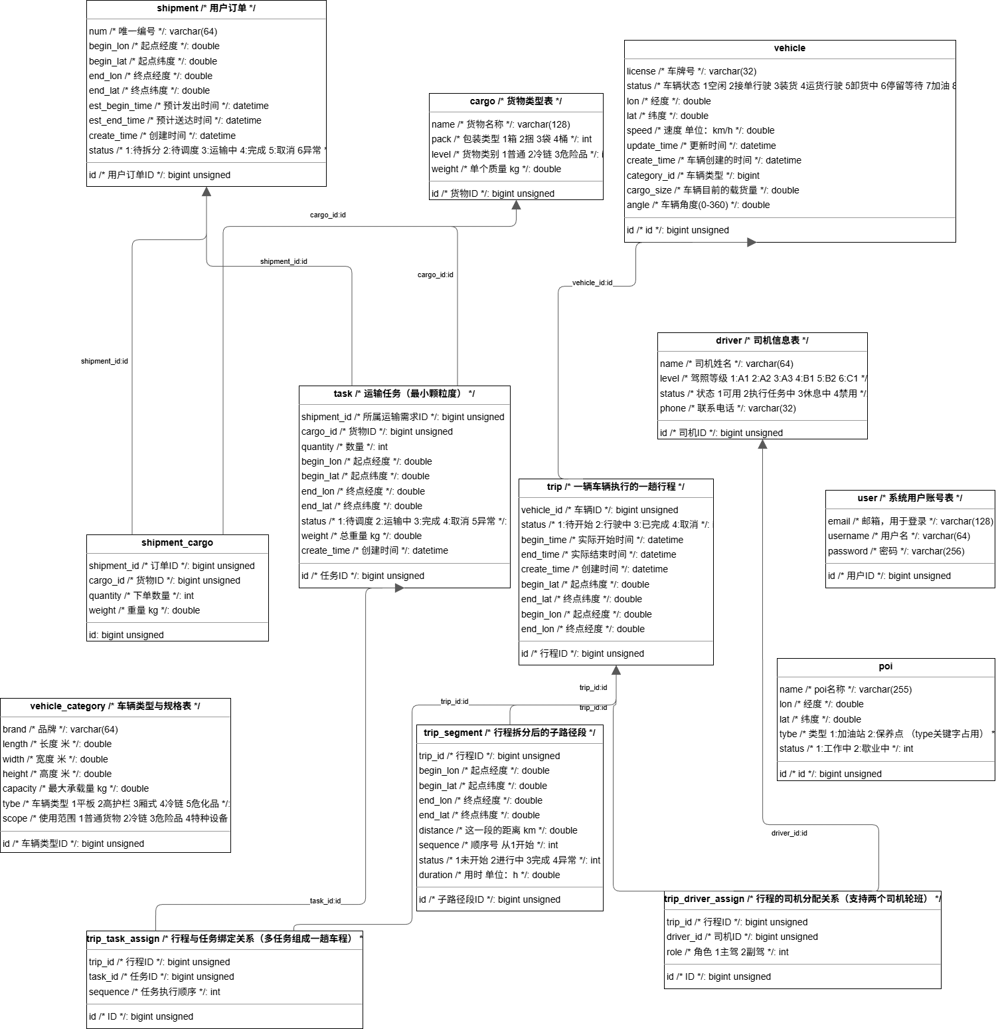
系统框架
数据库ER图设计
1.业务数据标准化
对应区域：shipment（订单）与 task（任务）。
设计思路：
订单拆解：系统将客户的原始 shipment 转化为标准化的 task。这是调度的最小单元。
货物解耦：通过独立出 cargo 表，我们能灵活处理“一单多货”或“多单拼柜”的场景，不再受限于订单形式，让调度算法专注于货物本身的属性（如重量、体积、温控要求）。
2. 人车货的柔性调度
对应区域：trip（行程）及其下方的两张 assign 关联表。
设计思路：
行程容器：trip 是整个系统的枢纽，它动态绑定了车辆（vehicle）和时间。
多任务拼载：利用 trip_task_assign 表，我们允许一个行程挂载多个任务。这不仅支持了顺路拼单业务，还能通过 sequence 字段严格控制装卸顺序。
3. 全链路分段追踪
对应区域：trip_segment（路段）与 poi（关键点）。
设计思路：
轨迹颗粒度：为了解决传统物流“只有首尾状态，没有过程监控”的痛点，我们将 trip 拆解为一段段 trip_segment。
节点可视化：结合 poi 信息，系统能精确记录车辆在仓库、加油站、服务区的具体状态。这为前端地图的实时轨迹回放和ETA（预计到达时间）计算提供了底层数据支撑。

Slide 3
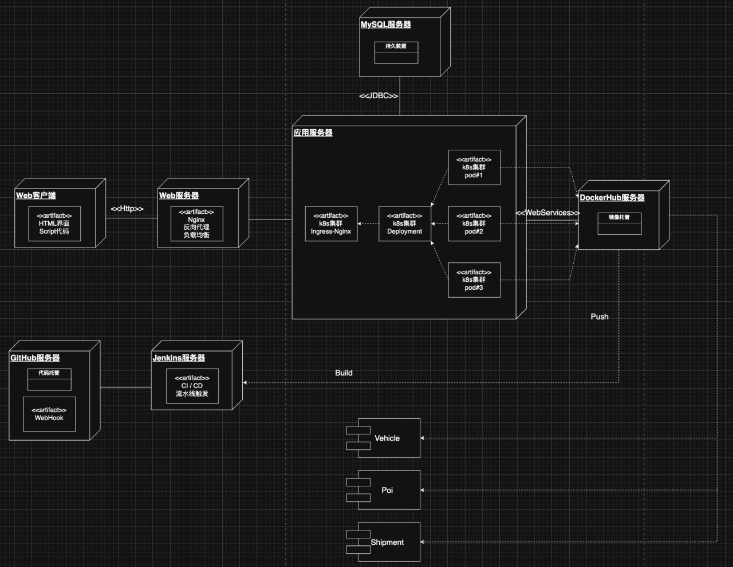
项目的部署
项目部署架构：
前端访问：
用户通过Web客户端（HTML/JS）与系统交互。
Web服务器 (Nginx)：
作为反向代理和负载均衡器，将请求转发至后端服务。
应用服务 (Kubernetes集群)：
核心应用运行在K8s Pods中，由Ingress-Nginx接收外部流量，Deployment管理Pod的生命周期和扩缩容。
数据库 (MySQL)：
存储所有业务数据，通过JDBC协议与应用服务通信。
CI/CD流水线：
GitHub托管代码，Jenkins触发构建并打包成Docker镜像，上传至DockerHub。
Kubernetes自动拉取最新镜像进行部署。
核心业务实体：
包括Vehicle、Poi、Shipment等模型，支持业务逻辑处理。
Notes:
模块定位解释仿真模拟模块主要用于模拟车辆运行状态与交通异常，支持10辆车以上循环运行。它可以帮助开发人员在实际部署前对系统进行全面的测试和优化。仿真模拟模块核心功能描述车辆状态机定义了车辆的多种状态，如IDLE、MOVING、LOADING等，能够准确地模拟车辆的实际运行情况。随机交通异常触发与处理则增加了仿真的真实性和可靠性。技术挑战剖析多车并发状态同步是仿真模拟模块的一个难点，需要确保多辆车的状态能够准确同步，避免出现状态不一致的情况。此外，异常事件随机性设计也需要合理控制，以保证仿真的有效性。

Slide 4
